Slide 1

¿Cómo se
usa esta presentación?
¡ES FLEXIBLE!
No dudes en elegir las diapositivas que necesites y eliminar las que no. También puedes crear nuevas diapositivas si lo deseas.
UTILIZAR LAS NOTAS
Encontrarás los puntos sobre los que hablar en el área de Notas para ayudarte a elaborar tu discurso.
Notes:
¿CUÁNDO?
La presentación corporativa ofrece una presentación concisa pero completa de la marca y el negocio de Cegid.
Utilízala para presentar a Cegid a un cliente, cliente potencial, socio potencial, periodista, candidato, nuevo miembro del equipo.
¿CÓMO?
Es flexible, no dudes en elegir las diapositivas que necesites y eliminar las que no. También puedes crear nuevas diapositivas si lo deseas. Dicho esto, procura que haya un denominador común entre las diapositivas para asegurarte de contar una historia coherente y emotiva.
Encontrarás los puntos sobre los que hablar en el área de Notas para ayudarte a elaborar tu discurso.
Puedes modificar las diapositivas según tus necesidades. Solo tienes que asegurarte de seguir nuestras directrices de identidad visual, disponibles en nuestro Libro de la Marca: http://brandbook.cegid.com/en/

Slide 2




Slide 3





El proveedor de soluciones de gestión empresarial en la nube que cuida de sus clientes en todo el mundo
Nuestras soluciones se utilizan en
500.000
+130
países
Clientes a nivel mundial
Cifras a 31 de diciembre de 2022
Oficinas en
8.000
20
países
4.400
Socios en el mundo (VARS, integradores, etc.)
Colaboradores en el mundo
Notes:
20 países:
Alemania
Angola
Argentina
Bélgica
Canadá
Chile
República Popular de China
Colombia
Dinamarca
España
Francia
Italia
México
Mozambique
Perú
Portugal
Singapur
Suecia
Reino Unido
Estados Unidos

Slide 4







791 M€
Líder en la nube con un modelo de negocio estable y duradero
Volumen de negocio en 2022
84 %
68 %
del volumen de facturación es recurrente
de la facturación es SaaS
Cifras a 31 de diciembre de 2022
Notes:
Con la adquisición de Grupo Primavera, los ingresos ascienden a 791 millones de euros a cierre de diciembre de 2022, con un 68 % de los ingresos en SaaS y un 84 % de los ingresos recurrentes.

Slide 5

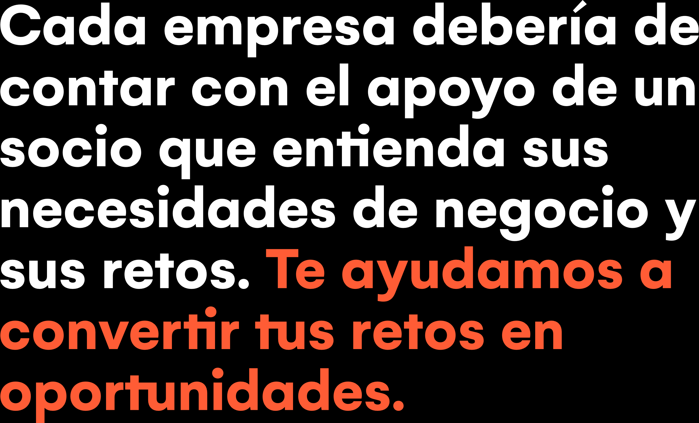
Compartimos una convicción común
Notes:
Conocemos bien a nuestros clientes y sabemos que se enfrentan a diario a decisiones estratégicas difíciles (elije las paradojas adecuadas de la lista siguiente):
Apoyar el crecimiento orgánico Y mantener el margen operativo
Apoyar la transformación de tu empresa (digital, modelo de negocio, alcance, etc.) Y mantenerse centrado en mercados cada vez más volátiles, inciertos y complejos
Gestionar nuevos riesgos E integrar nuevas normativas (seguridad, protección de datos, cambios legales)
Adelantarse a la competencia tradicional Y a la competencia de las start-ups, para no quedarse rezagado
Aliviar la creciente presión sobre el rendimiento de las funciones de apoyo Y aumentar su valor añadido
Implementar nuevas tecnologías Y facilitar su implementación y la formación de los usuarios
Reforzar la ética en relación con las innovaciones que la tecnología ha hecho posible Y desarrollar el uso de la inteligencia artificial
Responder a las acuciantes demandas de los usuarios para modernizar Y mejorar la facilidad de uso de sistemas y procesos
Atraer Y retener a empleados clave en una competencia por el talento cada vez más intensa
La mayoría de las empresas experimentan estas paradojas, pero cada una tiene su propia forma de afrontarlas, porque tiene sus propios proyectos, objetivos, modus operandi, etc. Cada empresa debe contar con el apoyo de los socios más adecuados, aquellos que entiendan el negocio y los problemas a los que se enfrenta y que le permitan transformar sus retos en oportunidades.

Slide 6







Expertos contables
Finanzas
ERP, Tesorería, Fiscalidad
Gestión de nóminas, talento y plantilla
a las empresas a las que podemos añadir un valor real
Retail
Micropymes
Notes:
A lo largo de los años, hemos optado por centrarnos en áreas específicas de especialización para dedicarnos a las empresas que mejor conocemos, con el fin de proporcionarles un valor añadido cada vez mayor.
Áreas de aplicación en la práctica contable:
- Producción contable y contabilidad colaborativa
- Automatización de la contabilidad
- Gestión interna
- Producción social
- Un ecosistema de socios y soluciones
Ámbito de aplicación en RR. HH.
- Sistemas de información de RR. HH. (HRIS)
- Gestión del talento
- Declaraciones de nóminas y sociales
- Administración de RR. HH.
- Gestión de la actividad
- Datos y análisis de RR. HH.
- Desmaterialización de RR. HH.
- Gestión de la plantilla
- Voz del empleado
Ámbito de aplicación en comercio minorista
- Plataforma de comercio unificada
- Experiencia de cliente omnicanal
- Gestión omnicanal de suministros y pedidos
Ámbitos de aplicación fiscal:
Fiscalidad
Consolidación
Activos fijos
Ámbito de aplicación en ERP
- Gestión contable y financiera
- Gestión de compras y suministros
- Gestión de existencias y almacenes (WMS)
- Gestión por negocio
- Gestión de relaciones con los clientes (CRM)
- Gestión de ventas multicanal
- Gestión de la producción (CAPM)
- Gestión de intervenciones (FSM)
- Gestión de contratos de servicio y servicio postventa
Áreas de aplicación para pequeñas empresas:
desmaterialización de las facturas,
archivo de documentos con caja fuerte a efectos probatorios,
facturación,
gestión comercial,
monitorización del flujo de caja y de los plazos de pago,
contabilidad automatizada

Slide 7


Como director financiero o de RR. HH., CPA, emprendedor o retailer, te enfrentas a decisiones estratégicas complejas.
Notes:
En un mundo cambiante y complejo transformado por lo digital, nuestros clientes se enfrentan a situaciones cada vez más complejas y críticas para sus empresas.
Ya sean directores de RR. HH. o de finanzas, contables o empresarios, o minoristas, desempeñan cada día funciones fundamentales dentro de sus empresas con decisiones estratégicas cada vez más difíciles.
Gracias a nuestro sólido conocimiento de los 5 mercados a los que servimos y a nuestra visión pragmática y orientada al futuro, conocemos los retos a los que se enfrentan hoy y los que están por venir.

Slide 8




podemos...
Hacer realidad tus proyectos
Mejorar tu productividad
y eficiencia
Reforzar la resiliencia y el futuro a largo plazo de tu empresa
Desarrollar tu potencial y revelar tu auténtico valor
Aumentar tu competitividad
Notes:
¿Y si juntos pudiéramos ayudarles a superar sus retos, superar la complejidad de su entorno y aprovechar nuevas oportunidades en la práctica de su negocio? Para que puedan afrontar el futuro con confianza.
Más concretamente, para cada uno de nuestros clientes podemos:
Mejorar tu productividad, eficiencia: crece y mejora el rendimiento, aumenta tus ingresos, mejora la productividad de tu actividad
Aumentar tu competitividad: reorienta, adapta, reduce o amplía tu negocio para seguir siendo competitivo en tu mercado
Garantizar la sostenibilidad y resistencia de tu negocio: en un mundo donde la única certeza es que no existe la certeza, te ayudamos a anticiparte y afrontar con agilidad todos los retos.
Hacer realidad tus proyectos: tanto si se trata de un nuevo proyecto como de una aspiración a largo plazo para tu negocio, podemos darte la agilidad necesaria para hacerlos realidad
A nivel personal, ayudarles a liberar su potencial, permitiéndoles hacer una contribución de alto valor a su negocio minimizando los riesgos

Slide 9







Notes:
Nuestra promesa a nuestro cliente es
JUNTOS, ¡HAGAMOS MÁS COSAS POSIBLES!
Tú, con nosotros, podemos avanzar con confianza
Este es el mantra que guía todas nuestras acciones.
Significa que con Cegid nuestros clientes abren nuevas oportunidades para ellos y para su negocio.

Slide 10






Con nuestras soluciones de gestión empresarial innovadoras y prácticas
Adaptadas a tus necesidades empresariales y cocreadas contigo
Fácilmente accesibles para todos los usuarios
Basadas en las mejores prácticas de hoy y mañana
Nuevas tecnologías
Desarrollar nuevos usos
Crear nuevos modelos
de negocio
Notes:
¿Cómo? Gracias a nuestras soluciones de gestión empresarial innovadoras y prácticas.
Combinamos una visión de futuro y pragmática de los negocios de nuestros clientes, con el dominio de las nuevas tecnologías para aportarles una innovación útil.
Nuestras soluciones de gestión empresarial son innovadoras:
Seleccionamos lo mejor de la tecnología para ti:
Buscamos innovación que vaya más allá de la tecnología, que desarrolle nuevos usos, ayude a crear nuevos modelos de negocio.
1/ Nuevas tecnologías:
Aprovechar tecnologías disruptivas e innovadoras adaptadas a sus propias necesidades empresariales específicas, como la integración de IA en soluciones de CPA, Cegid Notilus
Colaborar, anticiparse y tomar las decisiones correctas gracias a los datos inteligentes en la solución CPA y Finanzas
2/ Desarrollar nuevos usos:
- Desarrollar nuevos usos / Cambiar la forma de trabajar / Crear nuevos modelos de negocio (Cegid Flow, Portail, Cegid Loop)
3/ Crear nuevos modelos de negocio:
Ser más ágiles, avanzar más rápido y alcanzar sus objetivos
Mejorar la trayectoria de sus usuarios, clientes y ecosistemas
Colaborar, anticiparse y tomar las decisiones correctas gracias a los datos inteligentes en la solución CPA y Finanzas
Nuestras soluciones de gestión empresarial tienen un propósito:
No seleccionamos la tecnología por sí misma, sino la tecnología que se adapta a las necesidades de tu negocio:
En Cegid, solo realizamos innovaciones que aportan valor a nuestros clientes, porque se adaptan a sus necesidades empresariales específicas.
1/ Adaptadas a las necesidades de tu empresa y creadas conjuntamente contigo:
- Basadas en un profundo conocimiento de tu negocio y cocreadas contigo (13 clubes de usuarios)
- Siempre cumplen la normativa vigente
2/ Aprovechar tecnologías disruptivas e innovadoras, adaptadas a sus propias necesidades empresariales específicas. ¡Tendencias actuales y futuras!
Incluir tecnologías como la integración de IA en soluciones de CPA, Cegid Notilus, Cegid Demat (LADRAD)

Slide 11

Notes:
Gracias a nuestras soluciones, podemos hacer más cosas posibles junto con nuestros clientes, es decir, hacer realidad sus proyectos y ambiciones, superar la complejidad de su negocio y aumentar su valor añadido en la empresa. Les ayudamos a tomar decisiones, y a hacerlo sin rendirse.

Slide 12



Somos...
Por todos estos motivos, somos el aliado de nuestros clientes que mira hacia el futuro.
Un aliado que cree en el respeto mutuo como base de una relación fructífera y duradera.

Slide 13



Nos guiamos por unos
valores firmes
Comprometidos juntos
Inspirados en nuestros clientes
Nunca dejamos de explorar
Notes:
Por último, lo que nos diferencia son nuestros valores: Hemos definido tres valores: Inspirados en nuestros clientes / Nunca dejamos de explorar / Comprometidos juntos. Estos 3 valores nos guían cada día en nuestras acciones y en nuestra toma de decisiones.
Comprometidos juntos
Estamos comprometidos juntos a demostrar los más altos estándares de responsabilidad.
Inspirados en nuestros clientes
Nuestros clientes nos inspiran para ofrecer soluciones que permiten obtener resultados excepcionales.
Nunca dejamos de explorar
Nunca dejamos de explorar para definir el futuro en cada uno de los mercados a los que prestamos servicio.

Slide 14
Expertos contables
Finanzas
ERP, Tesorería, Fiscalidad
Gestión de nóminas, talento y plantilla
Nos centramos en nuestros
5 mercados principales
Retail
Micropymes

Slide 15





8.000
empresas de todo el mundo utilizan nuestras soluciones de Nómina y RR. HH.
Gestión de nóminas, talento
y plantilla
Cifras a 31 de diciembre de 2021
11 M
~7 M
~7 M
de empleados usan nuestras soluciones de gestión del talento en más de 130 países
de empleados en todo el mundo perciben nóminas emitidas por las soluciones de Cegid
“Replantear la experiencia de trabajo para un rendimiento sostenible.”
En Francia, Cegid es el
2.º operador
Cegid ayuda a los ejecutivos de RR. HH. a:
facilitar el proceso de selección de personal y mejorar la experiencia de los candidatos,
desplegar todo el potencial de los empleados con una gestión del talento personalizada y continua,
dirigir el compromiso de los empleados y retener el talento,
mejorar la eficiencia de RR. HH. automatizando las nóminas, garantizando la conformidad y proporcionando una información valiosa sobre los datos de RR. HH.
en soluciones de gestión de nóminas (NSD*)
Nombrado líder estratégico en gestión del talento por Fosway en 2022
Reconocido como líder de gestión del talento y adquisiciones en 2022 por Nucleus Research
Notes:
*NSD: Declaración Social Nominativa (equivalente a DSN en francés) / Notificación electrónica de nóminas
Otras distinciones:
- IDC: Líder 2020 en el ámbito de la adquisición de talento
- Nucleus Research: Líder 2021 en la Gestión de Talento y en la Matriz de Valor para la Adquisición de Talento 2021
- Gartner: Nombrada Operador especializado (Niche Player) en el 2021 Gartner Magic Quadrant para HCM
Nuestras soluciones de HCM, abiertas y en constante evolución, te ofrecen una rápida rentabilidad y permiten a tu equipo de Personas impulsar y gestionar la transformación de tu organización. Nuestra plataforma te ayudará a simplificar los procesos de RR. HH. y la productividad de HRIS para lograr un rendimiento duradero.
Productos principales
Cegid PeopleNet
Cegid HR Ultimate
Cegid Talent
Cegid Talentsoft
Ámbitos de aplicación en HCM
Gestión del talento
Declaraciones de nóminas y sociales
Administración de RR. HH.
Gestión de la actividad
Datos y análisis de RR. HH.
Desmaterialización de RR. HH.

Slide 16
700
1.000 mill.
Finanzas
Fiscalidad
de las 1.000 empresas más grandes de Francia utilizan nuestras soluciones para la consolidación
y la declaración de impuestos
Flujos Financieros
de datos contables procesados por nuestras soluciones cada año
Cifras a 31 de diciembre de 2021
“Adelantarse a los retos actuales y preparar el futuro.”
31.000
110 M
ERP
clientes se conectan a su ERP Cegid cada día para gestionar su empresa
Tesorería
de transacciones bancarias gestionadas con nuestras soluciones cada año
Cegid ayuda a los directores financieros a:
ganar agilidad y moverse más rápido, con unas operaciones flexibles, sencillas y conectadas y procesos financieros,
ganar control sobre los flujos financieros, las obligaciones reglamentarias y la automatización de los procesos de negocio,
ganar confianza en la precisión, la conformidad
y la seguridad de los datos, y proteger la responsabilidad corporativa.
Ganador del Premio a la Excelencia de la Plataforma Acumatica XRP 2020
Premio a la mejor solución financiera 2022 en Francia (L’informaticien)
Notes:
¿Hay que añadir la fiscalidad en España?
En Cegid, creemos que cuando damos rienda suelta a nuestra experiencia, podemos multiplicar por diez nuestro rendimiento.
- "Olvídate del ERP": Te invitamos a olvidar las malas experiencias e ideas preconcebidas que puedas tener con las soluciones ERP. Dado que Cegid XRP Flex no es un ERP, es una innovación que lo sustituye.
- Experimenta la libertad": Cegid XRP Flex sitúa la experiencia en el centro de su oferta y aumenta las posibilidades del usuario, que puede explorar a su antojo. Cegid XRP Flex ofrece liberar usos, organizaciones, estrategias empresariales... para recuperar la libertad total, sin limitaciones.
La versión "narrada"
Los ERP monolíticos son un verdadero obstáculo para las empresas, una carga estratégica y un infierno ergonómico.
Su despliegue requiere mucho tiempo, irritan a los usuarios hasta el extremo de minar su motivación y compromiso, impiden la capacidad de respuesta estratégica hasta el punto de que se pierden oportunidades de negocio y obligan a las organizaciones a adaptarse a ellas en lugar de lo contrario. Son los grilletes y las cadenas del crecimiento, a todos los niveles de la empresa.
Con Cegid XRP Flex, Cegid ha eliminado todos estos factores irritantes, ofreciendo una libertad casi absoluta:
Libertad de uso para particulares.
Libertad de colaboración para las organizaciones.
Libertad estratégica para el negocio.
Productos principales
Cegid XRP Ultimate
Cegid XRP Flex
Cegid Assurex (ACA)
Cegid Banking Servers
Ámbito de aplicación en ERP
- Gestión contable y financiera
- Gestión de compras y suministros
- Gestión de existencias y almacenes (WMS)
- Gestión por negocio
- Gestión de relaciones con los clientes (CRM)
- Gestión de ventas multicanal
- Gestión de la producción (CAPM)
- Gestión de intervenciones (FSM)
- Gestión de contratos de servicio y servicio postventa
Áreas de aplicación:
Fiscalidad
Consolidación
Activos fijos
A diferencia de cualquier otra solución del mercado, nuestras soluciones fiscales son únicas para:
Su inteligencia empresarial, reconocida por todas las grandes empresas francesas
Su avance tecnológico, en la integración y tramitación de todos los flujos digitales asociados a la gestión tributaria.
En Cegid te garantizamos lo mejor:
Los mejores expertos y herramientas para simplificar el procesamiento y control del cumplimiento de la información fiscal
La mejor plataforma en la nube para digitalizar, automatizar, acelerar y proteger todos los intercambios
El mejor servicio para aumentar la eficiencia de los gestores fiscales en todos sus proyectos
39 empresas del CAC 40 utilizan soluciones Cegid para su integración e información fiscal
Productos principales
Cegid Tax Ultimate
Portal Cegid Etafi
Cegid Fixed Assets
Cegid Optitaxes
Nuestra propuesta de valor es "ayudar a las direcciones financieras de las grandes empresas que desean acelerar, flexibilizar, simplificar y proteger la gestión de sus procesos financieros. "
De hecho, el principal problema al que se enfrentan hoy en día los directores financieros es
desarrollar la agilidad de su organización,
mejorar la visibilidad de la dirección financiera
hacer que la información financiera sea fiable y segura
¿Cómo es esto posible? Gracias a nuestra cobertura única de las profesiones financieras a través de nuestras ofertas estratégicas.
Cegid Treasury cubre las necesidades operativas de las comunicaciones bancarias y la gestión de tesorería, así como la gestión de las previsiones a corto y largo plazo.
Nuestro intérprete de flujos financieros Cegid Isie transforma cada año 1.000 billones de eventos empresariales en asientos contables, y por último, pero no menos importante
700 de las 1.000 empresas más importantes de Francia confían en nosotros para el cálculo y la declaración de sus impuestos mediante Cegid Tax
Nuestros equipos de Productos y Servicios profesionales son expertos en los negocios de nuestros clientes y en la normativa francesa y europea.
Gracias a nuestra colaboración, podemos crear soluciones seguras e innovadoras.
Ámbitos de aplicación:
Fiscal
Tesorería
Flujos financieros
Inmovilizaciones
39 empresas del CAC 40 utilizan las soluciones de Cegid para su integración y sus declaraciones fiscales
Productos principales
Cegid Tax Ultimate
Cegid Portail Etafi
Cegid Immobilisations
Cegid Optitaxes
Cegid Treasury
Cegid ISIE (ACA)
+ AÑADIR LA NORMA

Slide 17






Retail
+85.000
tiendas conectadas
Cifras a 31 de diciembre de 2021
+1000
retailers utilizan nuestras soluciones
“Reforzar la experiencia en retail.”
75
Cegid ayuda a los retailers de todo el mundo a:
reforzar la rentabilidad y el rendimiento de sus tiendas, ventas omnicanal y facturación de inventario a escala global.
reforzar el compromiso de sus equipos en tienda y transformarlos en auténticos embajadores de la marca, permitiéndoles ofrecer una experiencia de cliente excepcional.
reforzar la confianza en la precisión, la seguridad y la conformidad de sus datos en todas las operaciones a escala global.
países
Recognised ‘Representative Vendor’ for digital-Omnichannel
Market Guide for Unified Commerce Platforms Anchored by POS - 2020
Market guide for Retail Ditributed Order Management Systems - 2021
Recognised Retail “Associate Enablement, Tools And Technology”
Forrester Now Tech 2020
Top 3 OMS leaders
IHL Enterprise Order Management
Guide et Qaudrant 2019 y 2021
Paris Retail Award 2022
Commerce Omnicanal award for the Cegid Retail Live Store solution​
Notes:
Más de 1.000 retailers utilizan nuestras soluciones en 75 países a través de más de 85.000 tiendas conectadas.
Con Cegid, los profesionales del sector Retail se están reinventando en esta "nueva normalidad". Esto es lo que denominamos "Elevate the Retail experience":
- Reforzar el rendimiento : Adoptar nuevas formas de vender, más rápidas, más personalizadas, en todas partes y en todo momento
- Reforzar el compromiso: Adoptar nuevas formas de suministro más ágiles / más precisas / en todas partes y en el mejor momento
- Reforzar la confianza: Adoptar nuevas formas de gestión más seguras y responsables / más Agile / en todas partes y en todo momento
Productos principales
Cegid Retail Y2
Cegid Retail UR
Ámbitos de aplicación en Retail
- Plataforma de comercio unificada
- Experiencia de cliente omnicanal
- Gestión omnicanal de suministros y pedidos
Reconocidos como proveedores representativos del mercado
Gartner:
Market Guide for Unified Commerce Platforms anchored by POS for Tier 1 and Tier 2 Retailers – 2021, 2019​
Market Guide for Retail Store Inventory Management Applications - 2021​
Market Guide for Retail Distributed Order Management Systems - 2021
Forrester Now Tech: Retail Associate Enablement, Tools And Technology - 2020:
NowTech Point Of Service & Mobile POS Vendors 2021​
NowTech Point Of Service & Mobile POS Vendors 2019​
NowTech Retail Associate Enablement Tools 2019, NowTech Retail Associate Enablement Tools 2018, Forrester Wave Point of Service Solutions 2018
IHL Enterprise Order Management Guide & Quadrant 2019 y 2021
IDC: Agente principal: “IDC MarketScape: WW POS Software for Large Apparel​ and Softlines Retail 2023 Vendor Assessment”
Paris Retail Award 2022: Commerce Omnicanal award for the Cegid Retail Live Store solution​

Slide 18


Despachos Profesionales
y Asesorías
50 %
de los expertos contables de Francia cuentan con una solución Cegid
Cifras a 31 de diciembre de 2021
24.000
clientes confían en nosotros a diario en España y Portugal
“Iluminar el camino de todos los clientes, en cada paso.“
100 %
de nuestros clientes están en la nube en Francia
Cegid ayuda a los expertos contables a:
liberar tiempo y recursos para las labores de asesoría y aumentar los beneficios automatizando las tareas de contabilidad,
proporcionar información a su debido momento a los clientes y ayudarles a crecer,
mejorar la reputación de la empresa aprovechando el talento y permitiéndoles desarrollarse en un entorno de trabajo atractivo y eficaz.
N.º 1 en Francia, España y Portugal para los CPA en n.º de usuarios y n.º de clientes
1.^{er} proveedor en ofrecer
una solución 100 % basada en la nube con inteligencia aumentada en Francia
Notes:
Iluminar a cada cliente en cada momento, lo que significa que con Cegid, los censores jurados de cuentas certificados van un paso por delante y esto les permite reinventar la relación con el cliente:
"Iluminar" porque las soluciones de Cegid les ofrecen este tiempo de anticipación que les permite orientar, anticipar, ver más allá...
"Cada cliente" porque, ya sea pequeño o grande, a cada cliente se le acompaña de forma personalizada, con herramientas dedicadas.
"En todo momento" porque, ya sea un momento puntual, frecuente o inesperado, ya sea un momento clave para una empresa o un momento privilegiado con un cliente, gracias a las soluciones Cegid, puedes responder con atención y proactividad.
Versión "narrada"
De forma similar a los problemas a los que se enfrentan los departamentos de RR. HH., los expertos contables experimentan dificultades para desempeñar su actividad principal porque las herramientas que utilizan no están adaptadas a sus necesidades. Con flujos de entrada cada vez mayores a medida que cambia el contexto, el desempeño de su trabajo se convierte en un verdadero reto para ellos...
Con soluciones diseñadas para su negocio, que les permiten monitorizar continuamente y acceder rápidamente a datos listos para usar, pueden por fin iluminar el camino de sus clientes y actuar rápidamente en su nombre. Con Cegid, refuerzan su valor de consultoría y se sitúan más que nunca en el centro de las estrategias de las organizaciones, como verdaderos exploradores. Ante cada cliente, salen a reconocer y asegurar su progreso.
Productos principales
Cegid Loop​
Cegid Expert​
Cegid Quadra​
Cegid Data​
Cegid Conciliator ​
Cegid Banking Relations
Cegid Liberal Professions​
Cegid XRP Flex CRM /CPA​
Paquete: Cegid Cloud CPAs​
Ámbitos de aplicación para censores jurados de cuentas:
- Producción contable y contabilidad colaborativa
- Automatización de la contabilidad
- Gestión interna
- Producción social
Un ecosistema de socios y soluciones
CRM
Un entorno de trabajo colaborativo
Una red social (You Are the Expert / “C Vous L’Expert)

Slide 19


«Es difícil hacerlo más fácil»
pequeñas y muy pequeñas empresas utilizan nuestras soluciones de negocio en Francia y Bélgica
Pequeña empresa
350.000
Cifras a 31 de diciembre de 2021
pequeñas y muy pequeñas empresas utilizan nuestras soluciones de negocio en España y Portugal
122.000
"Hacer más fácil que nunca la gestión de tu empresa".
500 M€
facturados con nuestras soluciones en Europa
Cegid ayuda a los emprendedores y empresarios a:
ahorrar tiempo a diario con una gestión totalmente automatizada de sus gastos y facturas,
estar al corriente de las finanzas en tiempo real,
anticipar los riesgos y actuar rápido sobre la gestión de tesorería, con unos servicios financieros flexibles y un asesoramiento experto.
La solución de gestión empresarial más utilizada en Francia, España y Portugal
Notes:
Es difícil hacerlo más fácil para tu negocio
Áreas de aplicación para empresas medianas:
desmaterialización de las facturas,
archivo de documentos con caja fuerte a efectos probatorios,
facturación,
gestión comercial,
monitorización del flujo de caja y de los plazos de pago,
contabilidad automatizada
8 millones de documentos digitalizados por nuestras soluciones y depositados en nuestras plataformas
(facturas, contratos, arrendamientos, nóminas, declaraciones de IVA, etc.)
Productos principales
Cegid Gérer Ma Boite
Cegid Flow
Cegid My Business (Bélgica)
Cegid Pay Later (Bélgica)
API / Service Click & Finance
20.000 clientes que utilizan soluciones Cegid para pequeñas y medianas empresas
Cegid Quadra Entreprise, Cegid Gérer Ma Boite, Cegid Devis Factures, Cegid Flow

Slide 20



Slide 21

Tenemos una visión pragmática y orientada al futuro del sector y de las nuevas tecnologías.
Tenemos una especialización y una ventaja única en las cuestiones normativas.
02
03
Somos pioneros en soluciones SaaS y actualmente somos líderes en soluciones en la nube.
Un compromiso a largo plazo con nuestros clientes basado en el respeto mutuo.
01
04
4 razones por las que debes elegir Cegid
Notes:
Qué nos hace creíbles y únicos:
1/ La fortaleza de un líder europeo: Desde su fundación en 1983, Cegid ha sido un agente importante en soluciones de gestión, líder europeo en soluciones SaaS (número 3 en Francia) y pionera en soluciones de gestión de IA.
2/ Enfoque pragmático y orientado al futuro de nuestras líneas de negocio: Cegid ha constituido un potente ecosistema que nos garantiza una visión tanto pragmática como prospectiva de nuestros mercados. Expertos internos o independientes y profesionales en activo de empresas de todos los tamaños forman una comunidad vibrante y colaborativa para compartir buenas prácticas, anticipar riesgos, detectar oportunidades y construir conjuntamente las soluciones del futuro.
3/ Dominio del entorno legal: Nuestros expertos realizan un seguimiento multidireccional de la evolución y analizan los cambios en curso para adelantarse al cumplimiento de la normativa. Cegid fue una de las primeras empresas consultadas por el Ministerio de Hacienda francés en relación con la implementación de la funcionalidad de retención fiscal en el software de gestión de nóminas. Se nos incluye sistemáticamente en los debates previos sobre la introducción de nuevas normativas (RGPD, DSN, etc.)
4/ Compromiso duradero con nuestros clientes, basado en el respeto mutuo: tenemos la suficiente experiencia como para que nuestros clientes sepan que trabajamos a largo plazo, sobre todo en lo que respecta a orientación, formación, servicios y asistencia.

Slide 22



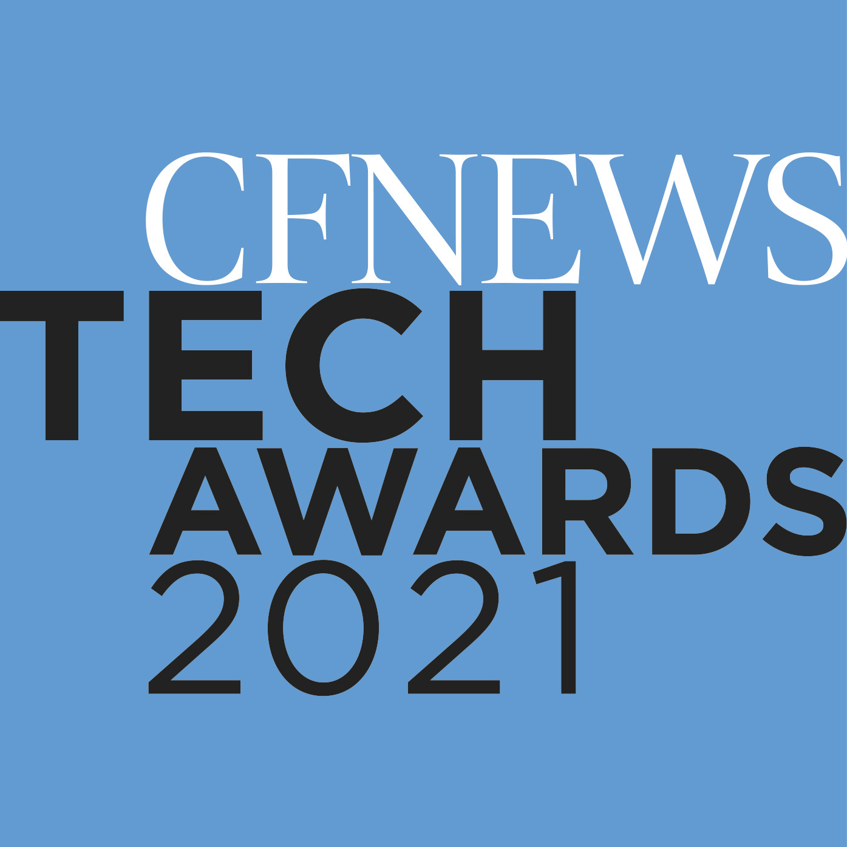
+30 adquisiciones
500.000
Para crear los mejores productos para nuestros clientes en todos los mercados a los que prestamos servicio
Líder en
la nube
Clientes de todo el mundo, desde pequeñas empresas hasta grandes compañías internacionales
Pionero en SaaS
con 20 años de experiencia
5
2
/ 250
/ 100
Proveedores de software franceses
EY / Numeum 2022
Proveedores de software franceses
Truffle 100 2023
La fuerza de un líder
01
M&A Tech award 2021
Notes:
La fuerza de un líder: Desde su fundación en 1983, somos uno de los principales agentes en soluciones de gestión y el número 3 en soluciones SaaS en Francia.
Desde 2017, importantes adquisiciones han permitido a Cegid reforzar su presencia en sus mercados con las adquisiciones de Cylande (Minorista), Qualiac (ERP), Loop (contables), Dièse y Optitaxes (fiscalidad) y Meta 4 (HCM). A finales de 2020, adquirimos Koalaboox (Fintech belga). Desde principios de 2021, hemos adquirido Cedricom (flujos bancarios), Dhatim (IA para contabilidad), ACA (gestión de tesorería), Talentsoft (Gestión del talento HCM), RD Liberal, Wittyfit (HCM), VisualTime (HCM), StorIQ (Minorista), Notilus (Gestión de viajes), GrupoPrimavera (Líder en CPA y SMB en España y Portugal), DigitalRecruiters.
Tenemos una gran capacidad para integrar talento y tecnología muy rápidamente.

Slide 23




13
comunidades de clientes
Soluciones inspiradas en nuestros clientes
que ofrecen aplicaciones y servicios adaptados a sus negocios.
1/3
de nuestro personal
para escuchar y cocrear con nuestros clientes para construir el futuro.
trabaja en I+D.
Un ecosistema empresarial fuerte
integrado por socios e instituciones que permiten anticipar e influir en la transformación de los negocios de nuestros clientes.
Una visión práctica
y orientada al futuro
02
Notes:
Enfoque pragmático y orientado al futuro de nuestras líneas de negocio: Cegid ha constituido un potente ecosistema que nos garantiza una visión tanto pragmática como prospectiva de nuestros mercados. Expertos internos o independientes y profesionales en activo de empresas de todos los tamaños forman una comunidad vibrante y colaborativa para compartir buenas prácticas, anticipar riesgos, detectar oportunidades y construir conjuntamente las soluciones del futuro.
Contamos con 13 comunidades de clientes:
En Francia:
2 comunidades
9 clubes de usuarios
En Portugal y España: 2 comunicados (Club Del Asesor y Primavera)

Slide 24





Cegid ha adaptado sus soluciones a las actualizaciones normativas durante casi 40 años, proporcionando un récord sólido y fiable de conformidad.
el futuro de la industria tecnológica gracias a una presencia activa en varias asociaciones profesionales tecnológicas en todo el mundo.
activamente en grupos de trabajo de gobernanza para facilitar la implantación de cambios jurídicos, sociales y de seguridad, posicionándose como agente clave para configurar las normas futuras.
Una ventaja única en las cuestiones normativas
03
Notes:
Dominio del entorno legal: Nuestros expertos realizan un seguimiento multidireccional de la evolución y analizan los cambios en curso para adelantarse al cumplimiento de la normativa.
Colaboración gubernamental:
Francia:
Cegid es un operador reconocido en la globalización de la facturación electrónica planificada para 2024-2026 en Francia.
Cegid fue una de las primeras empresas consultadas por el Ministerio de Hacienda francés en relación con la implementación de la funcionalidad de retención fiscal en el software de gestión de nóminas. Se nos incluye sistemáticamente en los debates previos sobre la introducción de nuevas normativas (RGPD, DSN, etc.)
Colaboramos con el Ministerio de Trabajo, el Ministerio de Economía y Hacienda y, más concretamente, con la DGFIP o Secretaría de Estado de Asuntos Digitales.
España:
Cegid es un operador reconocido en la globalización de la facturación electrónica y VeriFactu planificada para 2024 en España.
Cegid está influyendo en la aplicación de la nueva normativa, ya que es uno de los principales miembros de referencia, que participa y tiene influencia en la Agencia Tributaria para que la nueva normativa se aplique sin contratiempos en todos los segmentos del mercado. Debido a nuestro amplio enfoque, que incluye desde soluciones dirigidas a autónomos hasta las mayores empresas corporativas, tenemos una comprensión exclusiva de las necesidades y limitaciones que tiene cada empresa de nuestra geografía. Nuestro objetivo es que nadie quede excluido del cumplimiento de la normativa local por limitaciones técnicas o presupuestarias, y abordar las recomendaciones centrándonos en las ventajas operativas que la tecnología debe aportar a las empresas. Una oportunidad para ellos que no puede ser olvidada por los organismos reguladores.
En junio de 2023 iniciamos una campaña de comunicación en la que uno de nuestros principales ponentes es el “Vocal Adscrito” de la Agencia Tributaria, Bartolome Borrego Zabala.
Otras colaboraciones: También colaboramos con “Ley Antifraude” desde 2022, una reconocida consultora, para anticiparnos a las adaptaciones necesarias en nuestras soluciones y entregarlas al mercado lo antes posible.
Asociaciones clave en Francia:
Administración Numeum: Cegid es un líder clave en la asociación profesional francesa encargada del ecosistema digital y proporciona conocimientos y experiencia en diversos comités.
Miembro histórico del SDDS: un grupo creado para simplificar y digitalizar los datos de los empleados.
Cegid también es miembro del FNFE (Forum National de la Facture Electronique), grupo de apoyo a la implantación de la facturación electrónica en Francia.

Slide 25




Para nosotros es prioritario proporcionar una experiencia distintiva, superior y memorable a nuestros clientes
El 55 %
de los miembros del equipo Cegid
Nuestros clientes son fieles
20 años de fidelidad (promedio)
trabajan en relación directa con nuestros clientes: Servicio comercial, Servicio de atención al cliente, Consultores
Una relación con el cliente basada en el respeto mutuo
04
Notes:
Compromiso duradero con nuestros clientes, basado en el diálogo y la atención: tenemos la suficiente experiencia como para que nuestros clientes sepan que trabajamos a largo plazo, sobre todo en lo que respecta a orientación, formación, servicios y asistencia.

Slide 26


¿Quieres saber más
sobre Cegid Cloud?
1 M
21 M
60
Bases SQL
usuarios de nuestras soluciones en la nube en todo el mundo
Servicios en la nube proporcionados a 5 áreas de negocio en más de 130 países

Slide 27







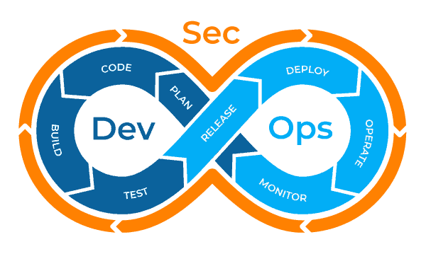

Nos tomamos muy en serio la seguridad...
Procesar DevSecOps: incluimos la seguridad desde el principio del desarrollo del producto.
Trabajamos con socios reconocidos de confianza.
Cegid Cockpit:
un equipo dedicado supervisa en tiempo real la salud del sistema.
…que nos permite contar con la certificación ISO 27001 e ISAE 3402*
Notes:
DevSecOps, un enfoque corporativo que implica tener en cuenta la Seguridad desde la fase de Desarrollo (desarrollo de aplicaciones) hasta el despliegue Operativo (puesta a disposición de estas soluciones), que permite entregas:
regulares
de calidad
seguras
Este enfoque se basa en una mentalidad sólida y herramientas compartidas.
La norma ISO 27001 especifica los requisitos para establecer, implementar, actualizar y mejorar de forma continua un sistema de gestión de sistemas de información en el contexto de una organización.
La certificación ISAE 3402 es un complemento de la norma ISO 27001. Satisface las necesidades de los auditores legales de nuestros clientes de Cegid Tax Ultimate y ofrece seguridad a nuestros clientes de Cegid Peoplenet France sobre la solidez del proceso.

Slide 28



Slide 29
200
empresas de consultoría
Asociaciones para apoyar la transformación digital de nuestros clientes
+15.500
censores jurados de cuentas
Interactúan con sus clientes
a través de las soluciones de Cegid
Asociaciones
que apoyan la transformación digital
>
>
151 ISV
Complementan nuestras soluciones y garantizan una respuesta adecuada a las necesidades del mercado
557 integradores
Implantan y despliegan las soluciones
de Cegid en el entorno del cliente
>
Nuestro
ecosistema de socios
>
Asociaciones
que enriquecen nuestras aplicaciones empresariales
Asociaciones
que aplican con éxito nuestras soluciones
>
>
5 socios
tecnológicos
Aportan innovación y seguridad
a las plataformas Cegid
es seleccionado para proporcionar un valor complementario a nuestras actividades principales mediante soluciones útiles e innovadoras
207 distribuidores (VAR) Aportan su proximidad
y su pericia en la materia
Notes:
Cegid es una empresa orientada a los socios y colabora estrechamente con socios especializados en todos los aspectos de nuestras soluciones.
Nuestro ecosistema de socios es el tercer componente de nuestra estrategia centrada en crear/comprar/o asociarse para ofrecer soluciones con el tiempo de comercialización adecuado.
Seleccionamos a nuestros socios para que estén cerca de las necesidades de nuestros clientes, de sus asesores y de quienes integran nuestras soluciones:
Cuando creamos nuestras soluciones:
Los ISV (proveedores de software independientes; 100 en Francia y 51 en España y Portugal) complementan nuestras soluciones y garantizan una respuesta adecuada a las necesidades del mercado
Socios tecnológicos que ofrecen una amplia variedad de conocimientos y recursos para apoyar tu rendimiento y seguridad
Cuando seleccionamos la mejor solución para las necesidades de nuestros clientes:
Empresas de consultoría para proporcionarles visibilidad sobre los productos que apoyan la transformación digital de sus clientes
Censores jurados de cuentas (6.000 en Francia y +9.500 en España y Portugal) que utilizan nuestras soluciones con y para sus clientes
Cuando implementamos nuestras soluciones:
Integradores (20 en Francia y 537 en España y Portugal) que saben cómo implementar y desplegar nuestras soluciones
Distribuidores de proximidad certificados (100 en Francia y 7 en España y Portugal) que aseguran una correcta implementación, independientemente de la ubicación de nuestros clientes

Slide 30



Slide 31







Estamos comprometidos a desarrollar soluciones tecnológicas
para nuestros empleados, clientes
y partes interesadas.

Slide 32






Personas
Entorno
Ayudar a nuestros empleados (y futuros empleados) a crecer en un entorno seguro con igualdad de oportunidades.
Reducir nuestro impacto ambiental y luchar contra los problemas climáticos.
Sociedad
Ejercer nuestra profesión de forma ética y responsable y tener un impacto positivo en la gente que nos rodea.
Ecodiseño
Centros de datos ISO 14001
Polar Pod
Índice de igualdad 88/100
Misión de discapacidad
Cegid Gender Network
Canal ético
Top employer desde 2021
Cegid Solidaire
Código ético
Notes:
PERSONAS (((((Top employer desde 2021))))
Somos Top Employer 2023 y promovemos un lugar de trabajo en el que todas las personas tengan las mismas oportunidades:
Igualdad de género
Adaptación del lugar de trabajo a los empleados con discapacidad (5,30 % de nuestros empleados)
Cegid Gender Network: 300 empleados y 15 grupos de trabajo para promover la diversidad y la inclusión en el lugar de trabajo
Formación sobre diversidad e inclusión: 7 módulos de aprendizaje electrónico, programa de incorporación, formación semestral de directivos
Canal ético: que permite a los denunciantes alertarnos de cualquier acción contraria al código ético (actualmente en España y Portugal)
SOCIEDAD / Cegid SOLIDAIRE
La misión de Cegid Solidaire es abrir más posibilidades a través de la tecnología digital. Queremos promover un entorno digital educativo, inteligente, controlado e inspirador del desarrollo. Nos centramos en 2 áreas:
Educación e inserción: Crecer con la tecnología digital. En España y Portugal contamos con el proyecto Cegid Education.
Espíritu emprendedor: Estimular el espíritu emprendedor con las tecnologías digitales.
En África, Cegid también es muy activa entre las organizaciones comunitarias locales.
El programa se basa en 3 palancas de actuación: equidad, con donaciones a organizaciones benéficas asociadas que se otorgan cada año / donación de tiempo y habilidades con miembros del equipo que dedican tiempo a ser mentores y entrenar a los jóvenes / creación de un ecosistema de socios
La tecnología digital es un vector de innovación, pero también puede agrandar la brecha social. Para generar innovación, espíritu emprendedor, empleabilidad e inclusión social, el acceso a la tecnología digital debe ir acompañado de una educación positiva, constructiva y reflexiva, diseñada para un uso beneficioso.
Desde 2014, más de 400 empleados han participado en las actividades de la Fundación, incluidos unos diez patrocinadores comprometidos con los jóvenes. Hemos apoyado a 50 start-ups innovadoras (algunas estuvieron presentes en Cegid Connections). El presupuesto asignado a la Fundación y a su Fondo de Dotación representa 400.000 €/año (excluido el mecenazgo).
MEDIO AMBIENTE / POLAR POD
Cegid se enorgullece de ser uno de los primeros patrocinadores de la misión Polar Pod y financia la iniciativa con 1 millón de euros a lo largo de los 5 años de colaboración.
Polar Pod es una misión científica encabezada por el famoso explorador Jean-Louis Etienne.
También es el nombre del revolucionario buque oceanográfico diseñado para estudiar el Océano Austral. Polar Pod abre nuevas posibilidades al explorar un entorno aún muy desconocido - el Océano Antártico- y la superación de los límites de la tecnología.
MEDIO AMBIENTE / POLÍTICA DE SERVIDORES
Optimización de nuestras infraestructuras:
En septiembre de 2019 realizamos una auditoría para optimizar el uso de nuestras infraestructuras en la nube con la empresa Capacitas. En 2020, tras la auditoría, optimizamos nuestro impacto energético: a pesar de un crecimiento del 25 % en el número de clientes SaaS, no hemos aumentado el número de nuestras máquinas virtuales. Gracias a la aplicación de esta vigilancia permanente para el uso adecuado de nuestras infraestructuras, hemos absorbido un crecimiento significativo de nuestras actividades en la nube sin aumentar nuestros costes energéticos entre 2019 y 2020.
Elección de socios respetuosos con el medio ambiente: En 2021, aproximadamente el 85 % de nuestros servidores están alojados por IBM o Microsoft Azure u otros proveedores en la nube, en centros de datos que cumplen la norma ISO 14001, que incluye requisitos y criterios medioambientales.
En un futuro próximo (2022), seguiremos migrando la gran mayoría de nuestros datos a centros de datos de Microsoft Azure e IBM.
Microsoft ha sido neutral en carbono en todo el mundo desde 2012, y su objetivo es tener una huella de carbono negativa (todas las emisiones directas + cadena de suministro) para 2030. Su ambición es incluso eliminar del medio ambiente, para 2050, todo el carbono emitido directamente o relacionado con su consumo de electricidad desde su creación en 1975.
IBM, por su parte, continúa con su estrategia para reducir su impacto ambiental: en 2019, el 50 % de la electricidad consumida en sus centros de datos procedía de fuentes renovables y 34 centros de datos de IBM recibieron electricidad 100 % renovable. Protección de datos de nuestros clientes: En cuanto a la protección de los datos de nuestros clientes, las infraestructuras en la nube de nuestro socio IBM, así como nuestro sistema de gestión de sistemas de información (ISMS) para el alojamiento de aplicaciones SaaS y datos de clientes, cuentan con la certificación ISO 27001. Nuestro socio en la nube Microsoft Azure cuenta con la certificación CSA (Cloud Security Alliance).

Slide 33




Cegid, Top Employer
”Estamos encantados de haber recibido la certificación Top Employer 2023.”
Cegid se une a una comunidad de otras 1.600 empresas premiadas en 120 países de todo el mundo.
Este premio destaca nuestro compromiso positivo e innovador en todas las prácticas de RR.HH., desde el desarrollo de la carrera y el talento hasta el liderazgo, así como el bienestar en el trabajo y la responsabilidad social.

Slide 34



Slide 35








¡Solo en la nube!
Plan de fusiones y adquisiciones acelerado: expansión geográfica, aceleración de la comercialización, ampliación de la cartera de productos
Expansión del mercado: Francia e internacional
En 5 sectores estratégicos, Cegid es líder
Modelo de crecimiento: orgánico con venta directa, socios, ecosistema Go To Market y M&A
CPA - Retail
- HCM - Finanzas
- Pequeñas empresas
Cegid tiene una estrategia precisa

Slide 36



Una empresa ambiciosa en rápido crecimiento
2026
2022
1.300 M€
2016
791 M€
85 %
307 M€
Volumen de negocio
68 %
462 M€
% del SaaS
sobre el volumen total
30 %
152 M€
Volumen de negocios internacional
18,5 M€
Notes:
2017-2021: un modelo de negocio totalmente en la nube, ingresos x2
2022-2026: Plan Forward, una nueva ambición

Slide 37

Contamos con el respaldo de prestigiosos inversores
Valoración de la empresa: 6.800 M€, a 3 de junio de 2022
SilverLake
KKR
Oakley Capital
AltaOne
Especializada en empresas tecnológicas
Más de 83.000 millones de dólares en activos combinados
Con localizaciones en América del Norte, Europa y Asia
Otras inversiones: Dell, Skype, Thompson, Business Objects...
Fondo de inversión líder en el mundo con múltiples activos gestionados
367.000 millones de euros en activos gestionados
Presencia en 21 ciudades en 4 continentes
116 empresas en cartera
Inversión global líder en sectores tecnológicos, de consumo y educación
Centrado en organizaciones de tamaño medio con un valor empresarial de hasta 500 millones de euros
Fondo de inversión
Con sede en el Reino Unido, creado en 2015

Slide 38



3
objetivos ambiciosos que conseguir para 2026
Duplicar la facturación para alcanzar los 1.300 millones de euros en 2026
Confirmar nuestro liderazgo en el mercado europeo
Ofrecer a nuestros clientes una experiencia superior y distintiva

Slide 39
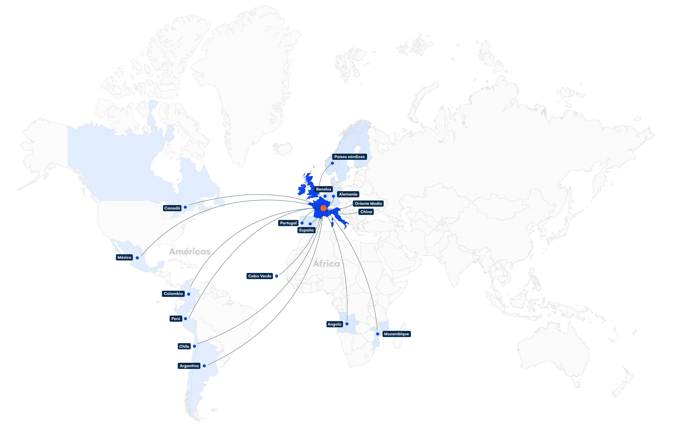

Expansión geográfica
Mercados históricos Cegid
Expansión de Cegid

Slide 40


Líder en España y Portugal
150 M€
20
1.300
de facturación
productos
empleados
Cegid Billage
Cegid Cloudware
Cegid Contasimple
Cegid Club del Asesor
Cegid Diez
Cegid Ekon
Cegid Eticadata
Cegid GSE
Cegid Gestiona3w
Cegid Informática3
Cegid Jasmin
Cegid PeopleNet
Cegid Primavera
Cegid Profiture
Cegid SAFTonline
Cegid Sigrid
Cegid Valuekeep
Cegid VisualTime
Cegid Yet

Slide 41







Digital Recruiters
Adquisiciones estratégicas
Informática3
Seinfo
Firmamed
Revo
Gestiona3w
Boby
Grupo Primavera
StorIQ
Notilus
Wittyfit
Cedricom
VisualTime
RD Liberal
Koalaboox
Dhatim
Talentsoft
Meta4
ACA
27/10/2022

Slide 42





Slide 43
AAF • Adrea Mutuelle / Groupe Aesio • Aegid-Domitys • Aenor • Ahlsell • André • Apec • April • Aquazzura • Arcteryx • Atalian • Audixia • Autodistribution / Parts Holding Europe • Banco Patagonia • Bancoldex • Banque de Luxembourg • Banque Populaire • Barbour • Bayard • BC Hospitality Group • BearingPoint • Benetton Group • Berthelet • Bimbo • Boulanger • Bouygues • Brinks • Bunker Holding Group • Burger King • CESI • Clarins • Cojean • Colgate • Consorci Hospitalari de VIC • Cuisines Bonnet Thirode • Danone • DB Schenker • Delsey • Dragados • Engie • Enlace Operativo • Ernst & Young • Europcar • FCC • Fédération Française de Football • Furla • Galeries Lafayette • Gant • Grant Thornton • Groupe Auchan • Groupe Beaumanoir Grupo Gimeno • Grupo Ribera Salud • Grupo San José • Guylian • H&M • Hermanas Hospitalarias • Hilton Hotels • HM Hospitales • Holmes Place • HomeServe • Homex • Hôpitaux Universitaires de Genève • Iberdrola • Iliad • Innothera • Inseec U • INSEP • Institut Paul Bocuse Enseignement • Jumbo • Keolis • King Jouet • Konica Minolta • KPMG • Kusmi Tea • Lafuma • Layher • LDLC • Legrand • Lenôtre • Lacoste • La Vie Claire • Layher • Le Figaro • Legendre • Limagrain • Living Waters • Longchamp • Loxam • L’Occitane • L’Oréal • Louvre Hotels Group • Luz Saúde • Cabinet Loyez • MAIF • Mazars • McDonalds • Messika • MGEN • Mitsubishi Motors • Natura Bissé • Nestlé Waters • Cabinet Nosvia • Novaltia • OPCW • Orange • Oscaro.com • Parfois • Paul Smith • Philip Morris International • Phone House • Plastic Omnium • Pole Emploi • Prosegur • Quicksilver • Ramsay Santé • Randstad • Regatta • Renault • Réunion des Musées Nationaux • Safran • San Fernando • Groupe Seb • Sendin • Seur • Shiseido • Siemens • Sisley • Sodexo • Speedy • SPIE • Sport dans la ville • Sword • Synerlab • Tape à l’œil • TDF • Total • ToysRUs • Transavia • TV5 Monde • Unicil / Groupe Action Logemen • U-Shin • Veolia • Vilebrequin • Vinci • YQB (aéroport international Québec) • Webhelp • Worten • Yves Rocher • Zadig & Voltaire • Ziegler

